Slide 1

Súčasné trendy v prezentácii výtvarného umenia
Slovákov v Srbsku
S l o v á c i v z a h r a n i č í : s ú č a s n o s ť , t r e n d y a
p e r s p e k t í v y v ý s k u m u k r a j a n s k e j p r o b l e m a t i k y 2 0 2 5
Daniela Marková

Slide 2
Úvod
Súčasné trendy v prezentácii výtvarného umenia Slovákov v Srbsku Zameranie: akademickí umelci Spomenutie: amatéri, insitní výtvarníci

Slide 3
T V A R Y P R E Z E N T Á C I E
Bienále slovenských výtvarníkov v Srbsku Kolektívne a samostatné výstavy Umelecké kempy
Dielne pre deti a mládež Spolupráca s divadlom Médiá a dokumenty Publikácie, konferencie

Slide 4
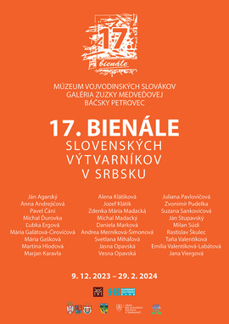



B I E N Á L E S L O V E N S K Ý C H V Ý T V A R N Í K O V V S R B S K U
Najdôležitejšie podujatie
Cena Karola M. Lehotského
Cena Cyrila Kutlíka
Výkupná cena NRSNM
Bienále slovenských výtvarníkov v Srbsku je najvýznamnejšia kolektívna výstava slovenských akademických výtvarníkov v Srbsku, ktorá sa koná každé dva roky a predstavuje najnovšiu tvorbu umelcov za uplynulé obdobie
Osobitný význam má Cena Cyrila Kutlíka za celoživotné dielo.
Udeľuje sa autorom, ktorí svojou dlhoročnou tvorbou a pôsobením zásadne prispeli k rozvoju výtvarného umenia Slovákov v Srbsku. Toto ocenenie teda nehodnotí len jedno dielo, ale celé umelecké pôsobenie a odkaz, ktorý zostáva pre ďalšie generácie
Ďalšou dôležitou cenou je Cena Karola Miloslava Lehotského, ktorá sa udeľuje za najlepšiu výstavu v období medzi dvoma bienálami.
Týmto spôsobom sa vyzdvihujú autori, ktorí dokázali pripraviť mimoriadne kvalitnú a hodnotnú prezentáciu svojej tvorby.
Tretia cena je výkupná cena NRSNM. Tá má osobitý význam v tom, že nielen motivuje a podporuje umelcov, ale zároveň umožňuje budovať vlastný umelecký fond.
NRSNM tak spája ocenenie aktuálnej tvorby s uchovávaním kultúrneho dedičstva Slovákov v Srbsku.
4
Budovanie fondov (MVS - GZM, NRSNM, UKVS a GKML)

Slide 5
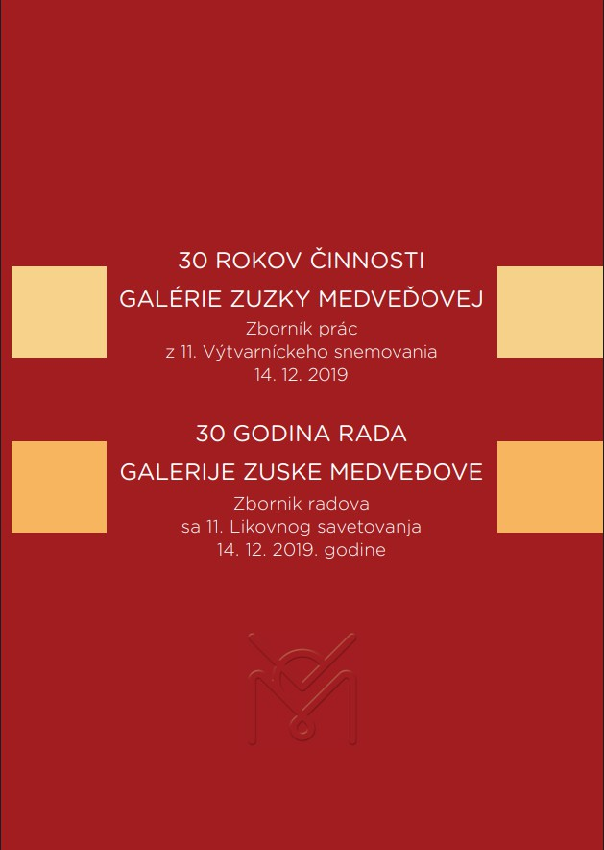
K O N F E R E N C I A A P U B L I K Á C I E
Výtvarnícke snemovanie Dvojjazyčné zborníky (MVS) Dokumentácia, kontinuita

Slide 6
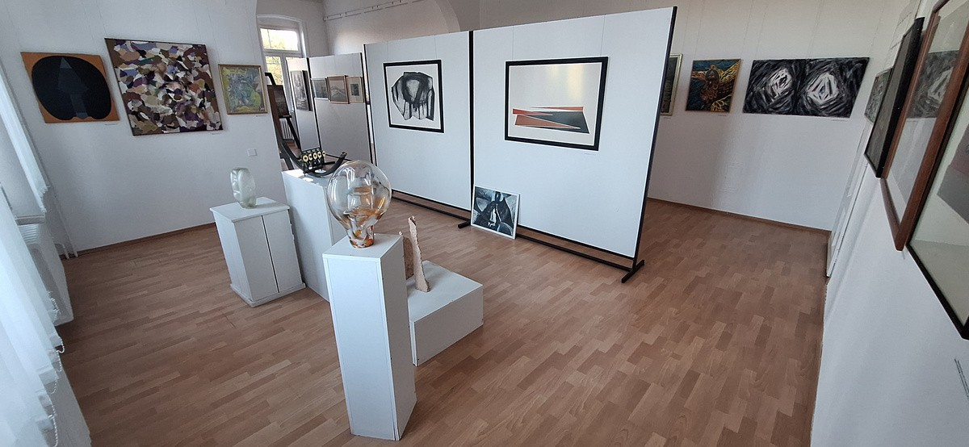
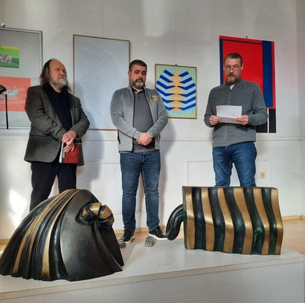
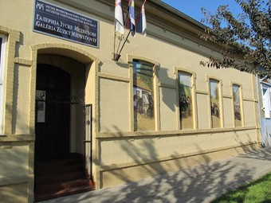
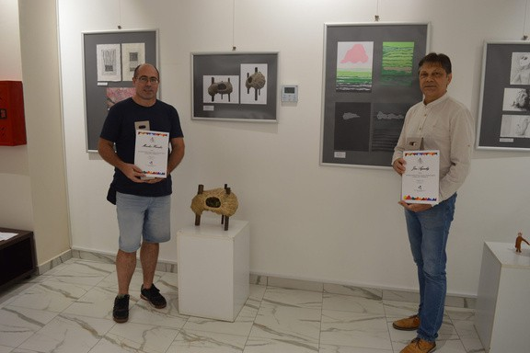
I N Š T I T Ú C I E P R E Z E N T Á C I E
Galéria Zuzky Medveďovej (MVS)
Galéria Karola M. Lehotského
Galéria Miry Brtkovej
Ústav pre kultúru vojvodinských Slovákov
najstaršia inštitúcia s najväčším depozitárom a fondom diel
jedinečné spojenie školy a umeleckej galérie
nesie meno a odkaz významnej autorky
najmenší fond – portréty významných osobností Slovákov v Srbsku

Slide 7
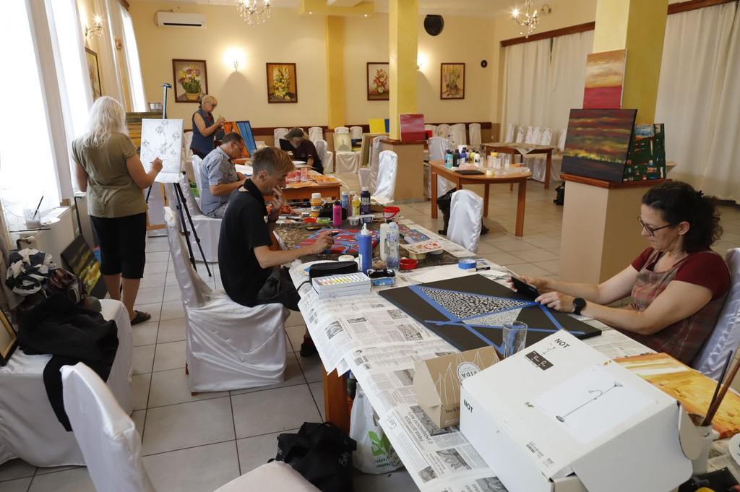

T V O R I V É S T R E T N U T I A
Kolektívne výstavy – spoločná prezentácia tvorby
Výtvarnícke tábory – priestor pre akademických umelcov
Tvorivé dielne s deťmi – most medzi skúsenými a mladými
Prepojenie s divadlom – umelci pôsobia aj ako scénografi a kostýmoví tvorcovia

Slide 8
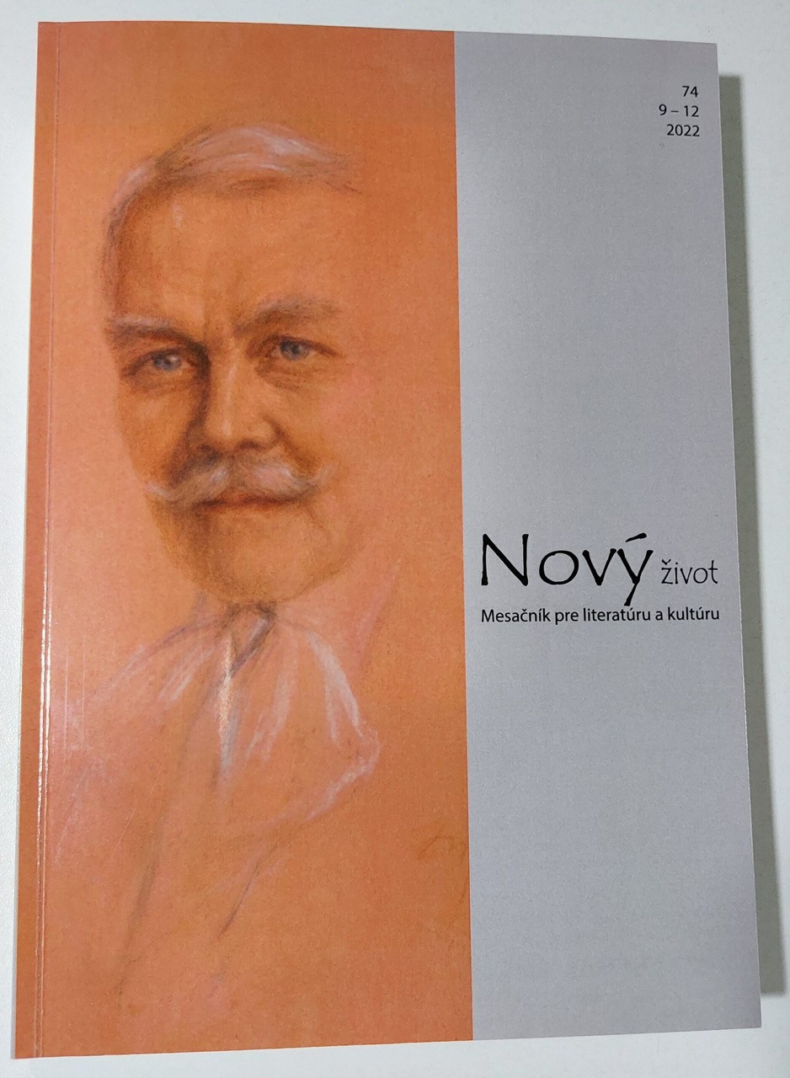
Š T Ý L Y A T E M A T I C K É L Í N I E
Figuralizmus, abstrakcia
Silná základňa v Kysáči
Ilustrácia (učebnice, knihy, časopisy, Nový život) Národný kalendár – Z. Medveďová

Slide 9
M É D I Á A D O K U M E N T Á C I A
RTV Vojvodina (slovenská redakcia)
pravidelne informuje o výtvarnom dianí a už od
70. rokov vytvára dokumentárne filmy o umelcoch a ich tvorbe
Celoštátna televízia RTS a iné médiá
prinášajú slovenské výtvarné umenie širšiemu publiku

Slide 10
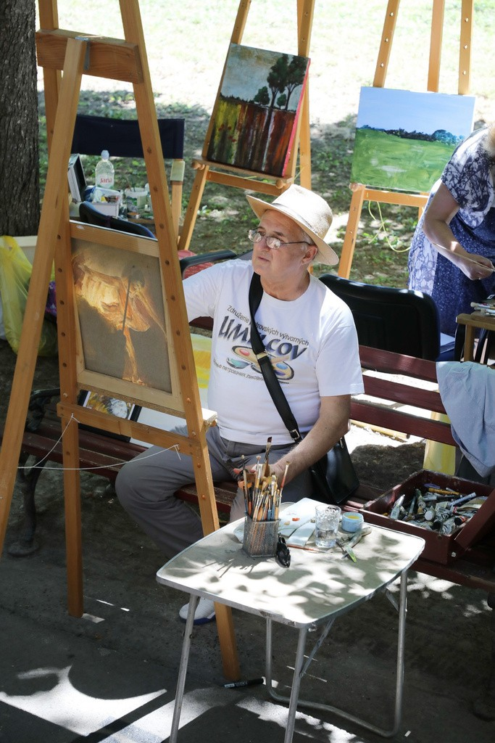
A M A T É R I
Najpočetnejšia skupina Kolektívne a samostatné výstavy, kempy

Slide 11
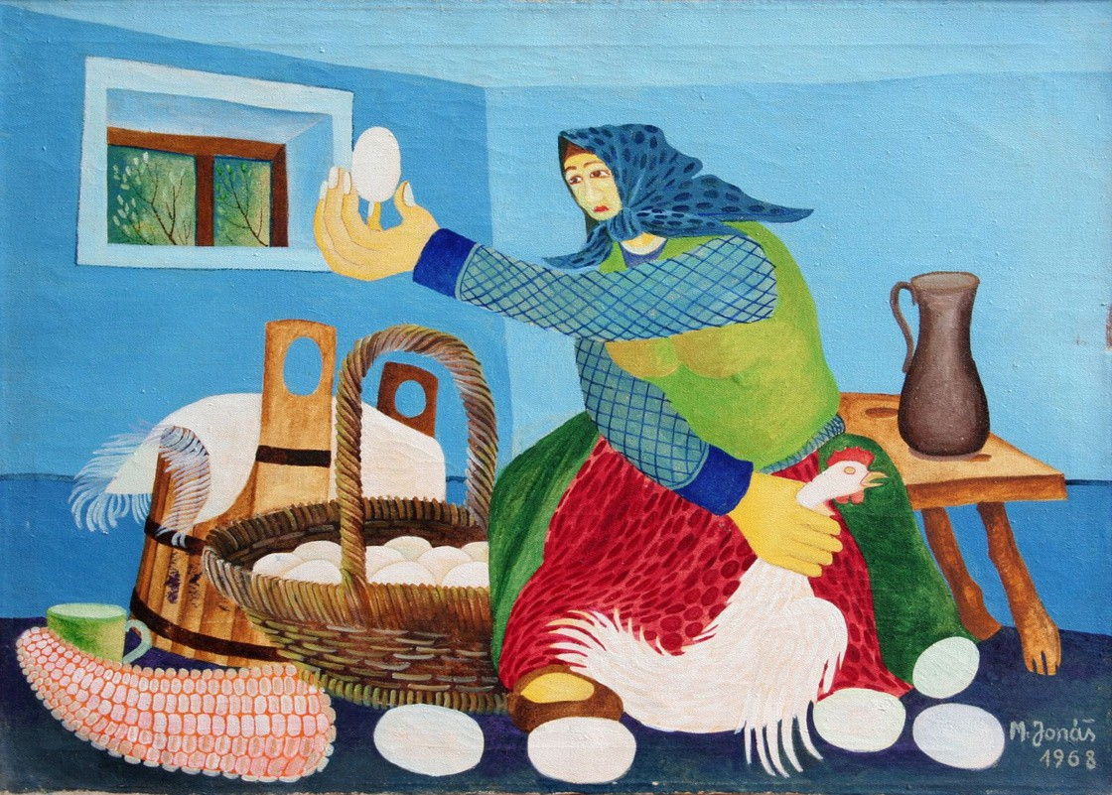

I N S I T N Í U M E L C I
Fenomén Kovačice Svetovo uznávaná tradícia
Autentický pohľad na kultúru a život

Slide 12
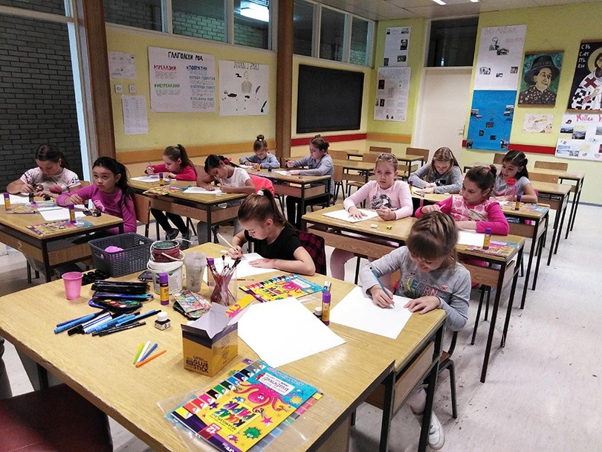
Z Á V E R
Spoločná scéna: akademici, amatéri, insitní
Bienále = hlavná platforma Doplnky: kempy, médiá, publikácie
Výzvy: kontinuita, podpora mladých, väčšia viditeľnosť

Slide 13
Ďakujem za pozornosť!

